Slide 1

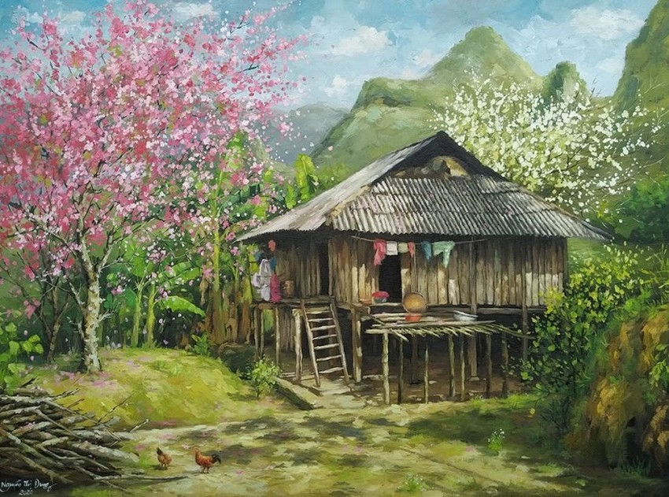
Tiết 13 Bài 7: NGÔI NHÀ TRONG TRANH

Slide 2
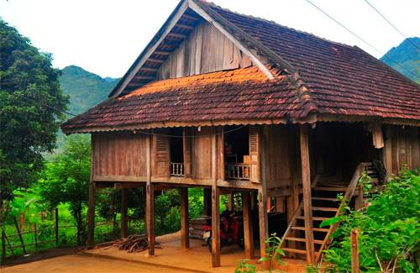
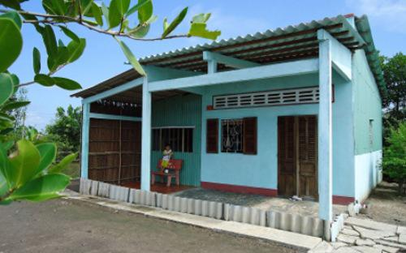

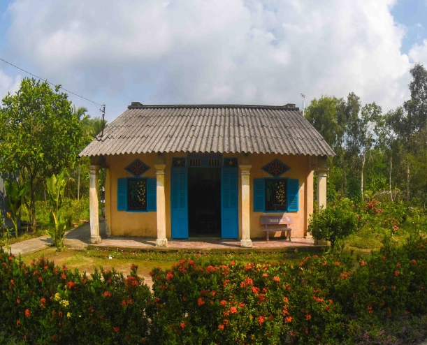
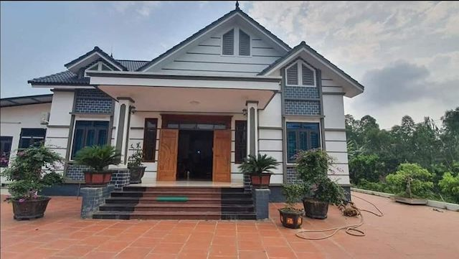
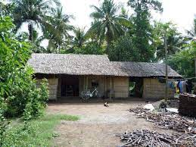
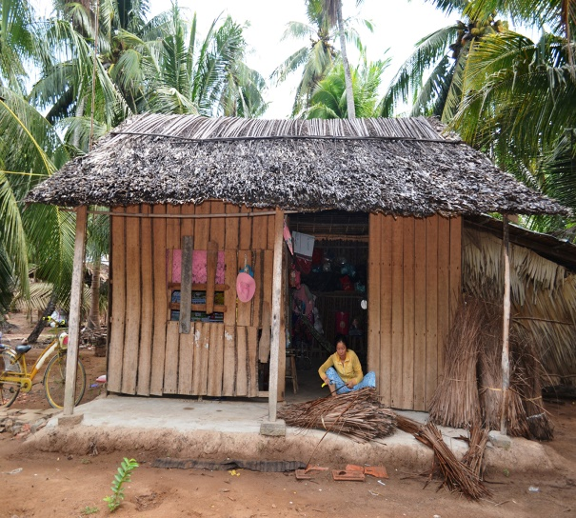

MỘT SỐ NGÔI NHÀ TRONG TỰ NHIÊN

Slide 3
1. KHÁM PHÁ NGÔI NHÀ TRONG TỰ NHIÊN

Slide 4

THẢO LUẬN NHÓM
Quan sát hình trong trang 30 SGK và trả lời các câu hỏi sau:
+ Hình khối và các bộ phận chính của ngôi nhà?
+ Màu sắc đậm nhạt tạo nên bởi ánh sáng và không gian xa gần?
+ Khung cảnh xung quanh?

Slide 5
+Hình khối: Ngôi nhà có dạng hình khối hộp: (hình vuông, hình chữ nhật…)
+Các bộ phận chính: Mái nhà, cửa chính, cửa sổ, mái hiên, ban công, cột nhà, sàn nhà…
+Màu sắc đậm nhạt tạo nên bởi ánh sáng và không gian xa gần: Cảnh vật ở gần có tỉ lệ lớn và sắc độ đậm nhạt rõ. Cảnh vật ở xa nhỏ và mờ hơn.
+ Khung cảnh xung quanh: Con đường, cây cối, sông nước, đồi núi, đồ vật, …

Slide 6
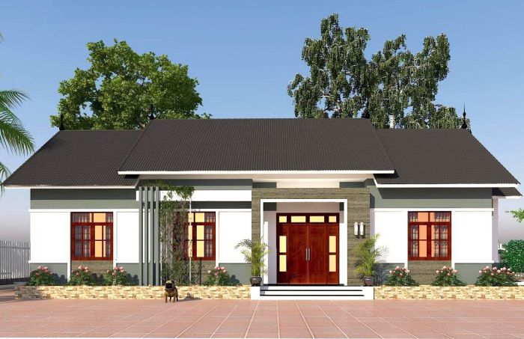
1. Khám phá ngôi nhà trong tự nhiên
* Cấu trúc ngôi nhà gồm mái nhà, thân nhà, vách, cửa ra vào và cửa sổ…
- Mái nhà có dạng hình thang.
- Thân nhà có dạng hình khối hộp.
- Cửa chính dạng hình chữ nhật.
- Cửa sổ có dạng hình vuông hoặc hình chữ nhật

Slide 7

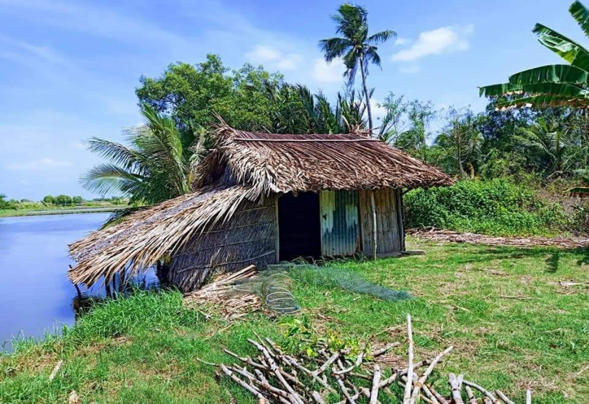
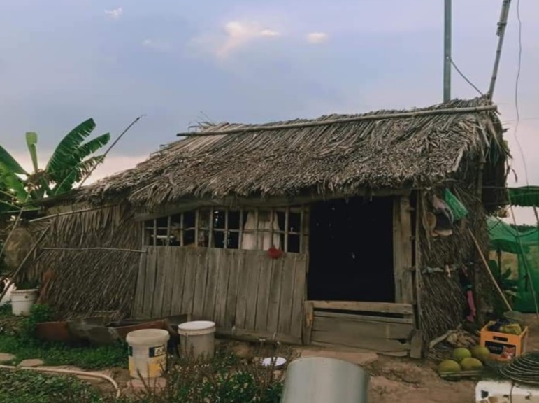
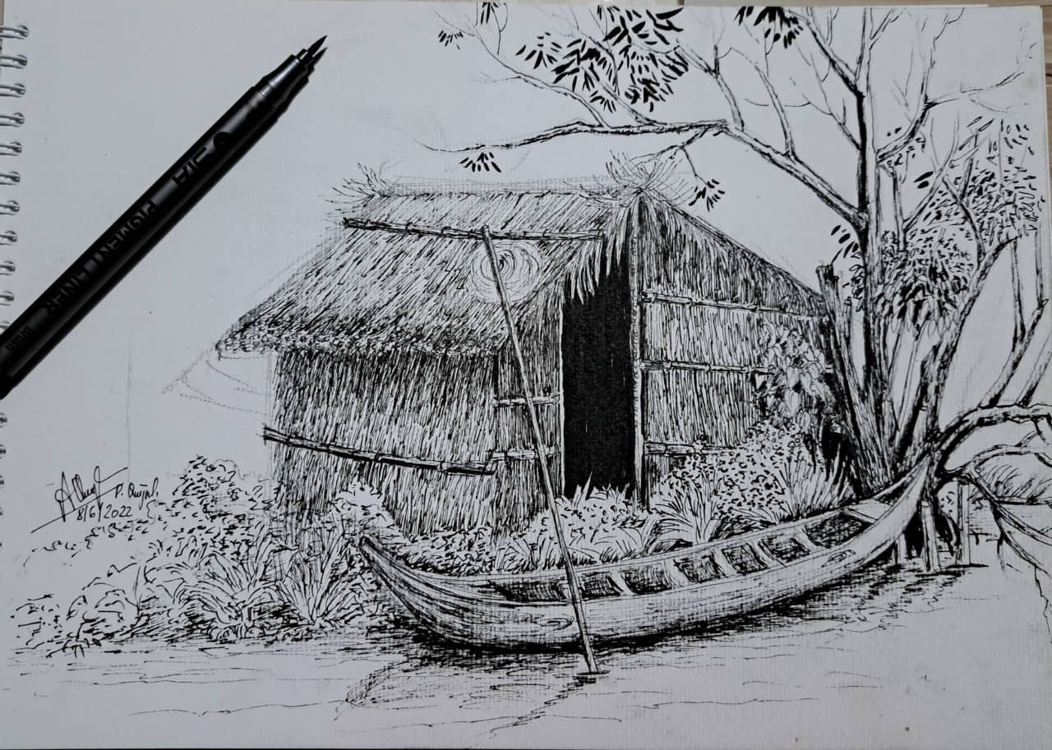
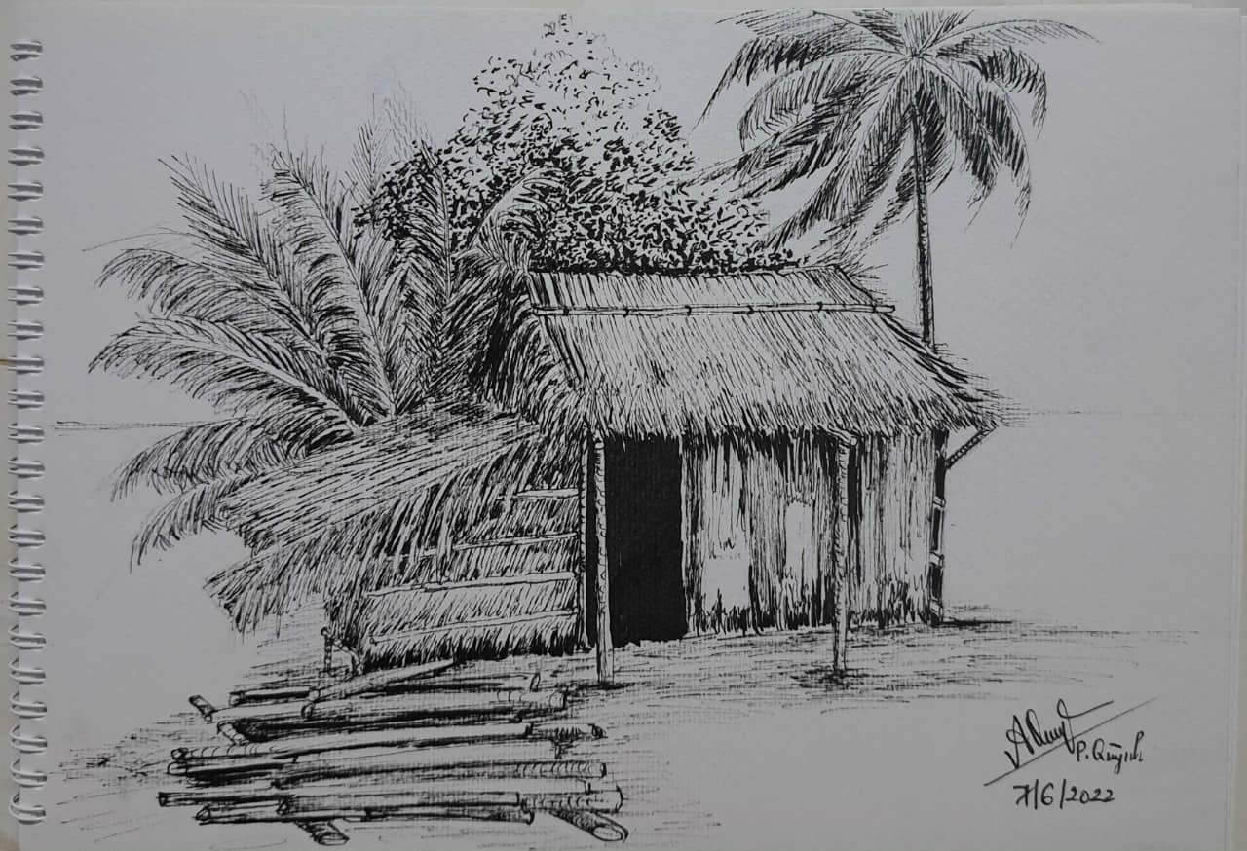
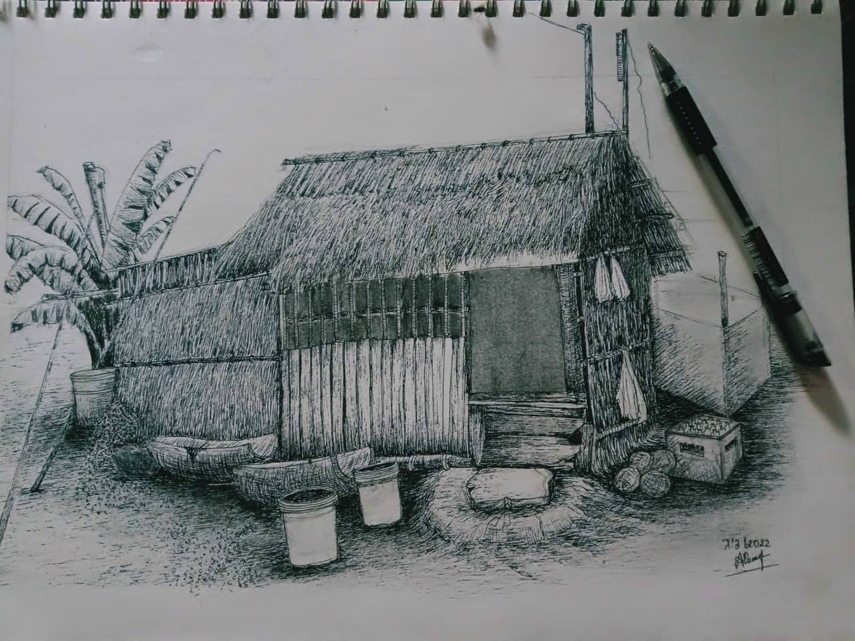
TRANH VẼ KÍ HỌA NGÔI NHÀ TRONG THỰC TẾ

Slide 8
2. Cách vẽ ngôi nhà có hình khối và cảnh vật xung quanh
Quan sát hình trang 31 SGK và chỉ ra
các bước vẽ hình khối của ngôi nhà và cảnh vật xung quanh

Slide 9
CÁC BƯỚC TIẾN HÀNH VẼ TRANH NGÔI NHÀ
1
2
1. Vẽ phác để xác định hình ngôi nhà và cảnh vật
2. Vẽ hình khối chi tiết và cảnh vật phía trước, sau ngôi nhà
3
4
3. Vẽ màu khái quát
4. Vẽ màu chi tiết diễn tả đặc điểm ngôi nhà và cảnh vật xung quanh

Slide 10
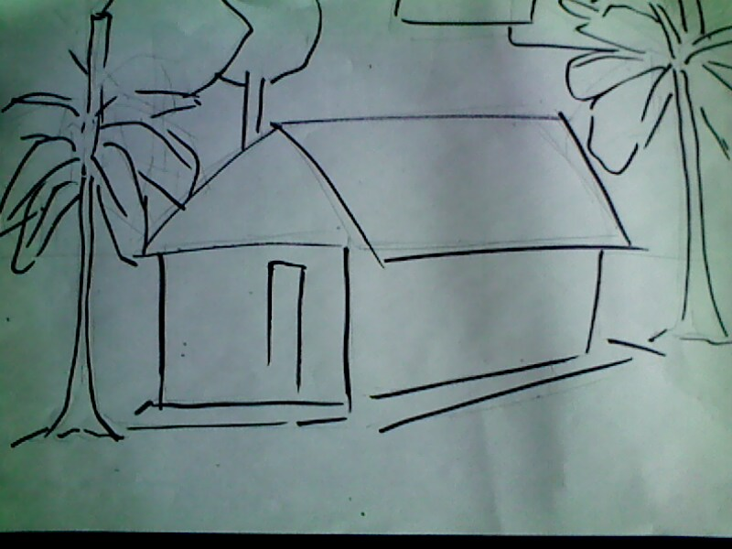
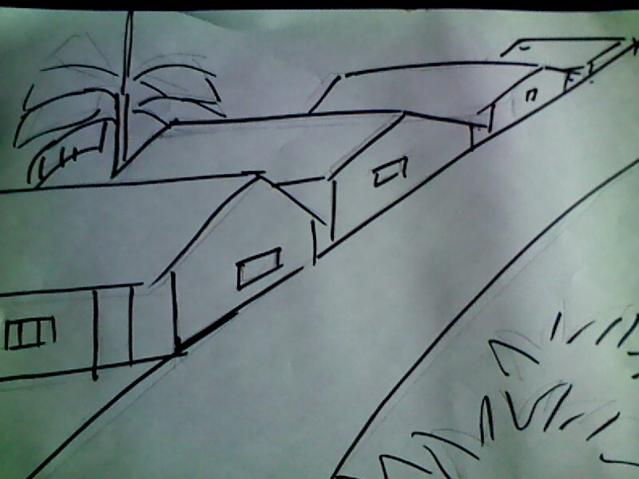
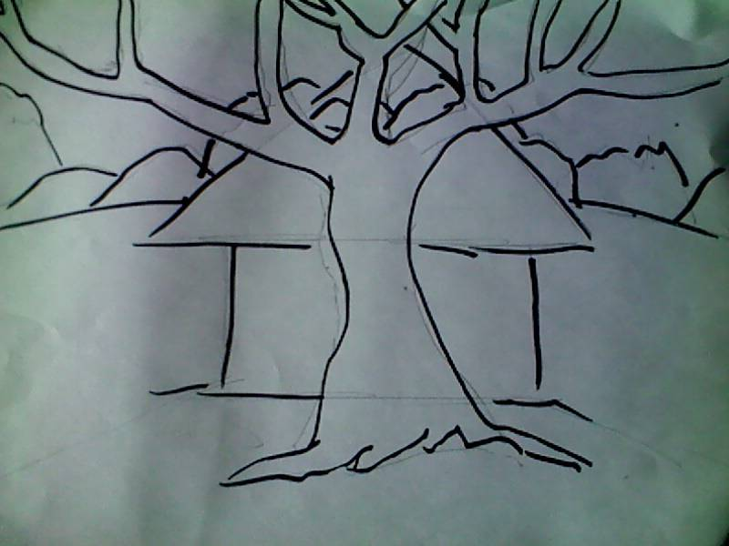
MỘT VÀI BỐ CỤC CẦN TRÁNH KHI VẼ TRANH
Tránh đường chéo cắt đôi tranh
Tránh mảng hình quá lớn ở chính giữa tranh
Tránh mảng hình giống nhau đăng đối

Slide 11

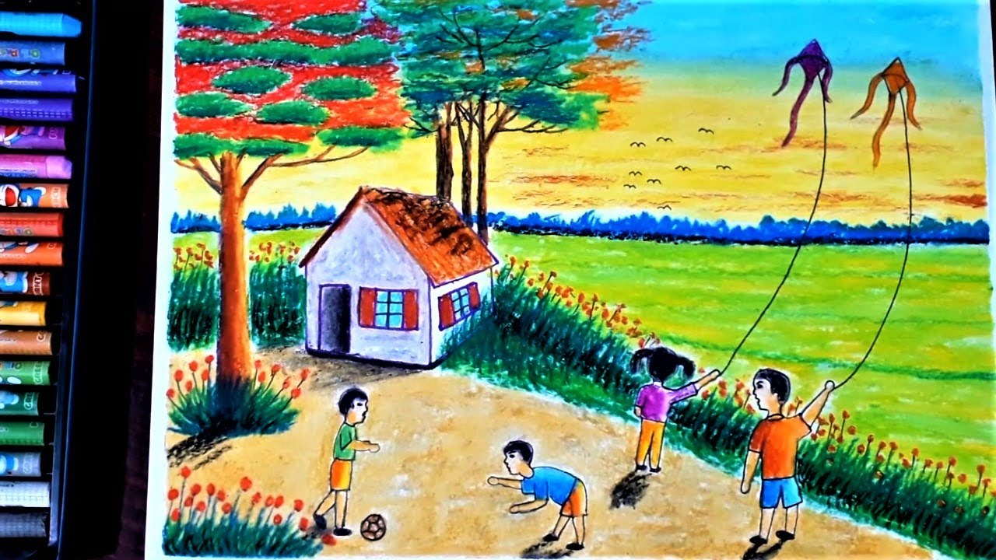

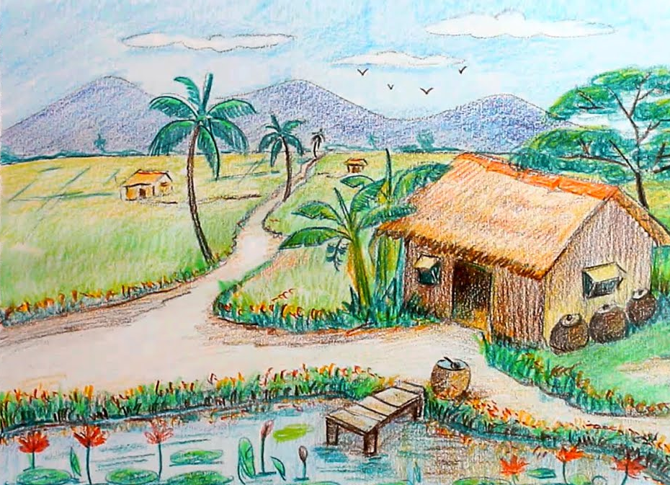
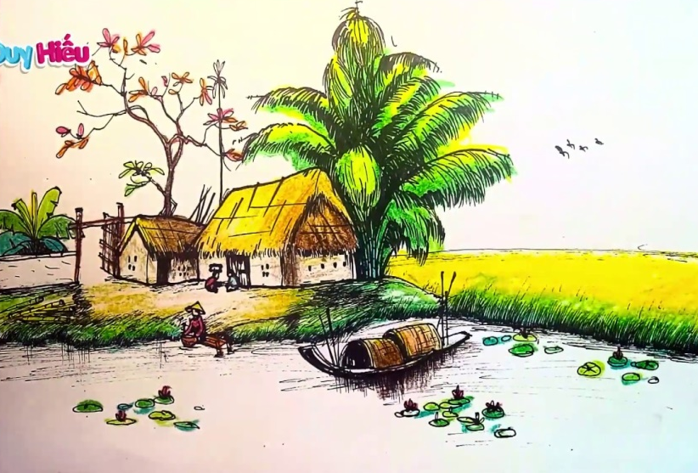
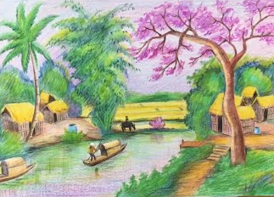
TRANH THAM KHẢO CỦA HỌC SINH

Slide 12

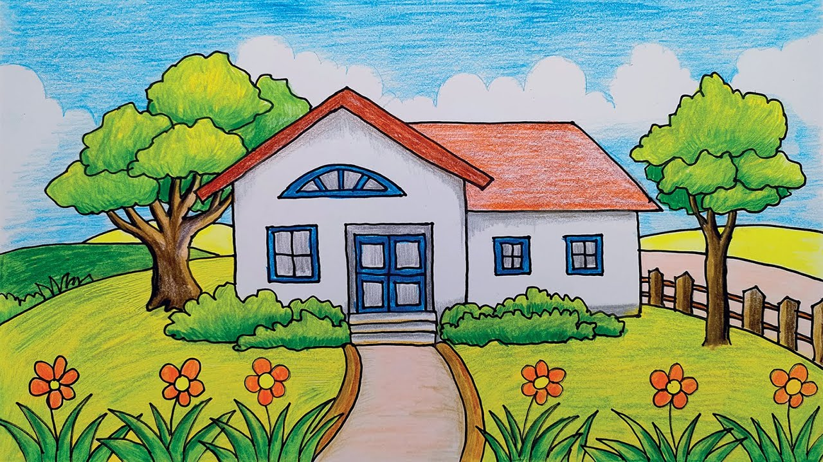
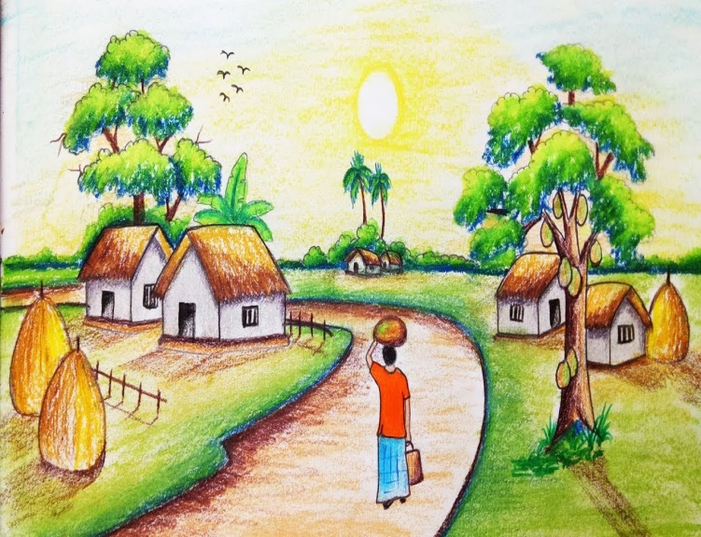

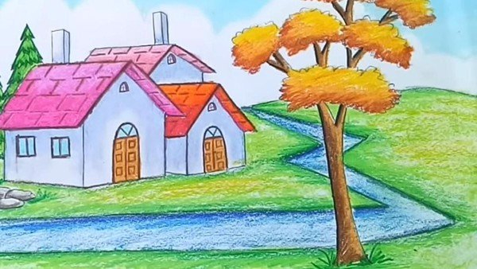
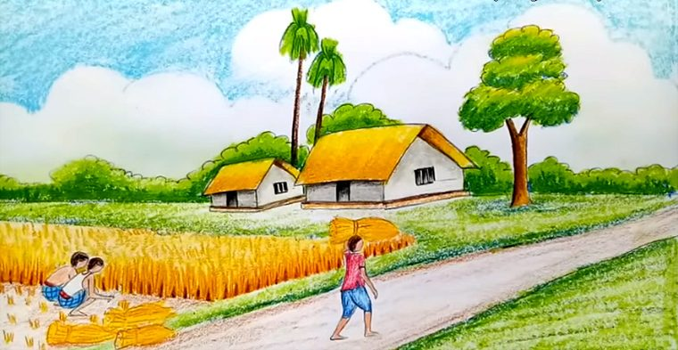
TRANH THAM KHẢO CỦA HỌC SINH

Slide 13
3. Vẽ tranh ngôi nhà yêu thích
- Các em hình dung, tưởng tượng về ngôi nhà mà em yêu thích:
+ Suy nghĩ về hình dáng ngôi nhà.
+ Tương quan tỉ lệ giữa các ngôi nhà.
+ Ý tưởng thể hiện cảnh quan, đồ vật xung quanh.
Thực hành vẽ tranh về Ngôi nhà mà em yêu thích
(Tiết 1 vẽ phác bằng nét chì đen, trên giấy A4)

Slide 14
DẶN DÒ (Tiết 2)
SƯU TẦM HÌNH ẢNH NGÔI NHÀ MÀ EM THÍCH
HOÀN THÀNH MÀU SẮC HOÀN CHỈNH BÀI VẼ
CHUẨN BỊ GIẤY A0 ĐỂ TRƯNG BÀY SẢN PHẨM CỦA NHÓM

Slide 15
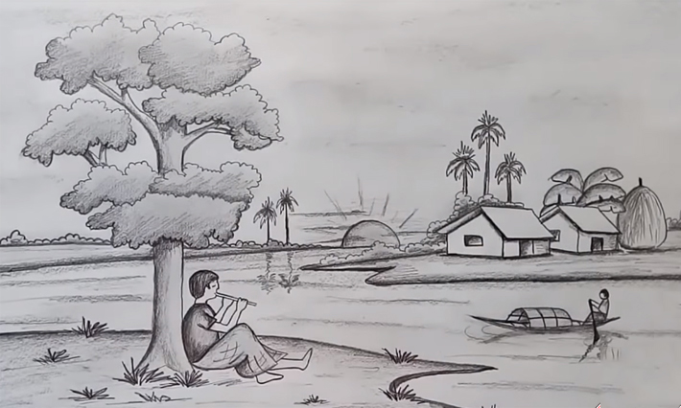
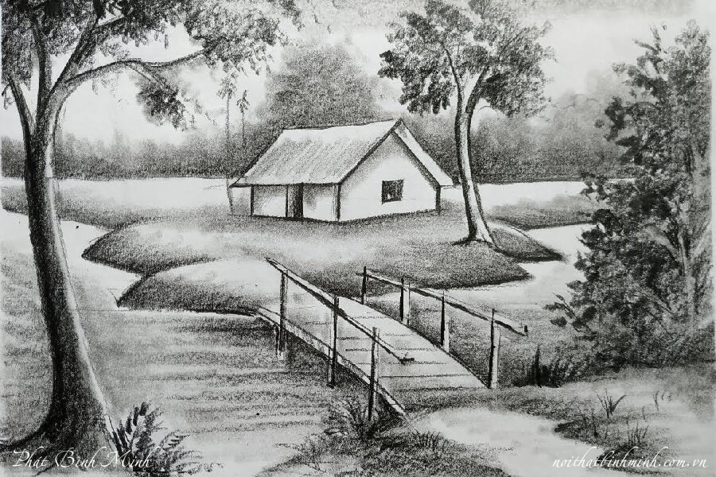
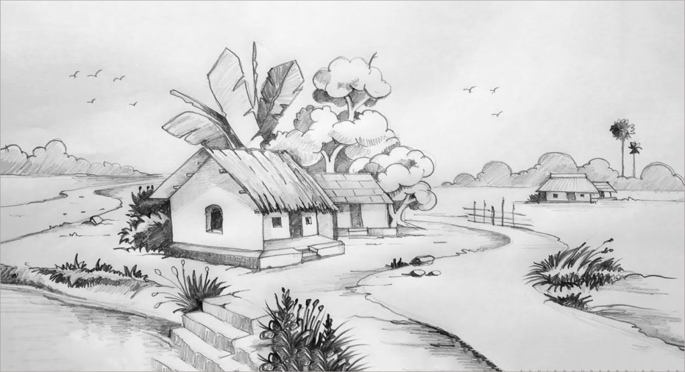
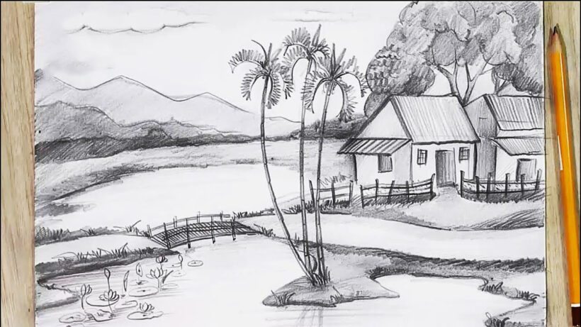
TRANH VẼ NÉT VỀ NGÔI NHÀ
1
2
3
4

